Slide 1
Regroupement
(clustering)

Slide 2
C’est quoi ?
Regroupement (Clustering): construire une collection d’objets
  Similaires au sein d’un même groupe
  Dissimilaires quand ils appartiennent à des groupes différents
Le Clustering est de la classification non supervisée: pas de classes prédéfinies

Slide 3
Qu’est ce qu’un bon regroupement ?
Une bonne méthode de regroupement permet de garantir
  Une grande similarité intra-groupe
  Une faible similarité inter-groupe
La qualité d’un regroupement dépend donc de la mesure de similarité utilisée par la méthode et de son implémentation

Slide 4


Structures de données
Matrice de données
Matrice de similarité

Slide 5
Mesurer la qualité d’un clustering
Métrique pour la similarité: La similarité est exprimée par le biais d’une mesure de distance
Une autre fonction est utilisée pour la mesure de la qualité
Les définitions de distance sont très différentes que les variables soient des intervalles (continues), catégories, booléennes ou ordinales
En pratique, on utilise souvent une pondération des variables

Slide 6
Types des variables
Intervalles:
Binaires:
catégories, ordinales, ratio:
Différents types:

Slide 7
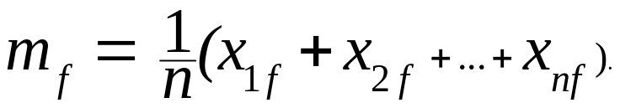

Intervalle (discrètes)
Standardiser les données
  Calculer l’écart absolu moyen:
  où
  Calculer la mesure standardisée (z-score)

Slide 8
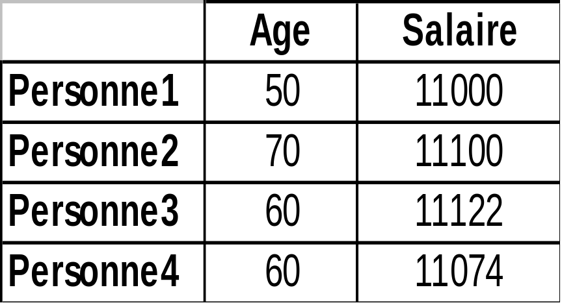

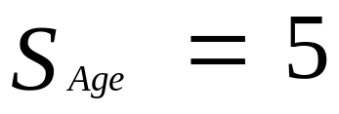
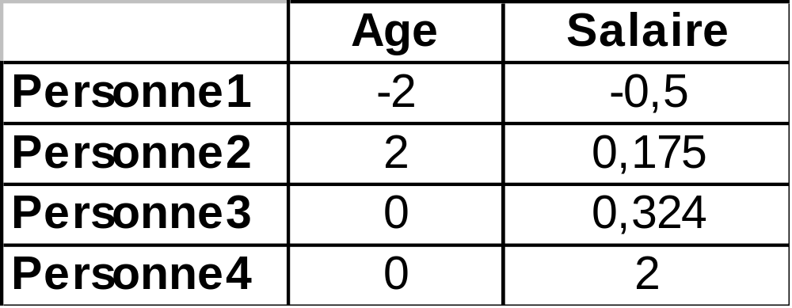
Exemple

Slide 9


Similarité entre objets
Les distances expriment une similarité
Ex: la distance de Minkowski :
  où i = (x_{i1}, x_{i2}, …, x_{ip}) et j = (x_{j1}, x_{j2}, …, x_{jp}) sont deux objets p-dimensionnels et q un entier positif
Si q = 1, d est la distance de Manhattan

Slide 10

Similarité entre objets(I)
Si q = 2, d est la distance Euclidienne :
  Propriétés
    d(i,j) ≥ 0
    d(i,i) = 0
    d(i,j) = d(j,i)
    d(i,j) ≤ d(i,k) + d(k,j)

Slide 11
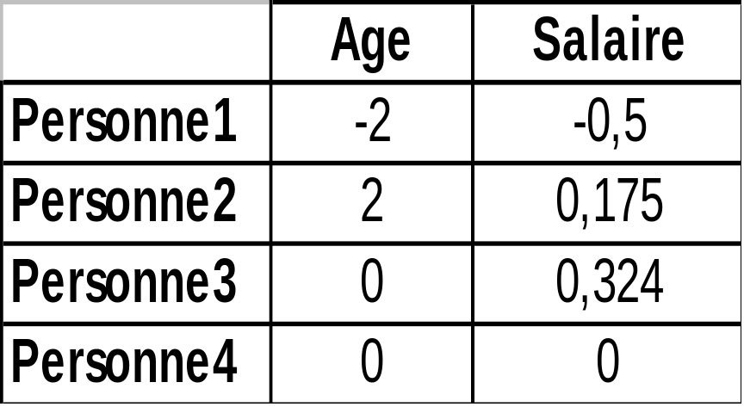
Exemple: distance de Manhattan
d(p1,p2)=120
d(p1,p3)=132
Conclusion: p1 ressemble plus à p2 qu’à p3 ☹
d(p1,p2)=4,675
d(p1,p3)=2,324
Conclusion: p1 ressemble plus à p3 qu’à p2 ☺

Slide 12

Variables binaires
Une table de contingence pour données binaires
Exemple o_{i}=(1,1,0,1,0) et o_{j}=(1,0,0,0,1)
a=1, b=2, c=1, d=2
Objet j
a= nombre de positions où i a 1 et j a 1
Objet i

Slide 13
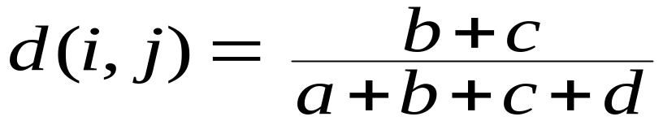
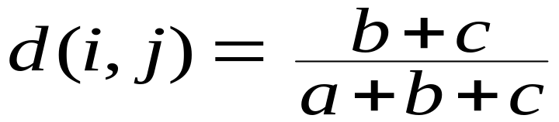
Mesures de distances
Coefficient d’appariement (matching) simple (invariant pour variables symétriques):
Exemple o_{i}=(1,1,0,1,0) et o_{j}=(1,0,0,0,1)
d(o_{i}, o_{j})=3/5
Coefficient de Jaccard
d(o_{i}, o_{j})=3/4

Slide 14
Variables binaires (I)
Variable symétrique: Ex. le sexe d’une personne, i.e coder masculin par 1 et féminin par 0 c’est pareil que le codage inverse
Variable asymétrique: Ex. Test HIV. Le test peut être positif ou négatif (0 ou 1) mais il y a une valeur qui sera plus présente que l’autre. Généralement, on code par 1 la modalité la moins fréquente
  2 personnes ayant la valeur 1 pour le test sont plus similaires que 2 personnes ayant 0 pour le test

Slide 15
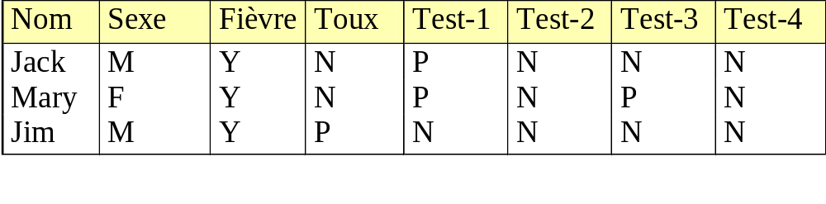
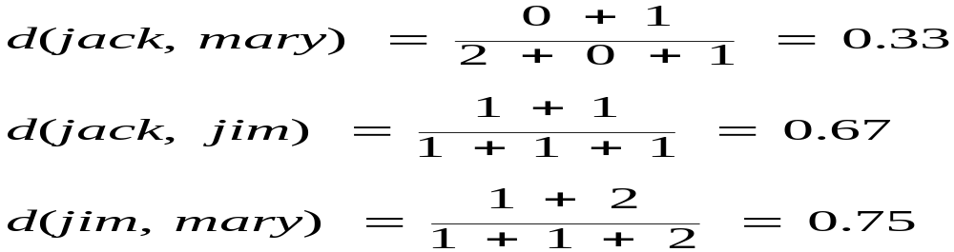
Variables binaires(II)
Exemple
Sexe est un attribut symétrique
Les autres attributs sont asymétriques
Y et P ≡ 1, N ≡ 0, la distance n’est mesurée que sur les asymétriques
Les plus similaires sont Jack et Mary⇒atteints du même mal

Slide 16

Variables Nominales
Une généralisation des variables binaires, ex: rouge, vert et bleu
Méthode 1: Matching simple
  m: # d’appariements, p: # total de variables
Méthode 2: utiliser un grand nombre de variables binaires
  Créer une variable binaire pour chaque modalité (ex: variable rouge qui prend les valeurs vrai ou faux)

Slide 17


Variables Ordinales
Une variable ordinale peut être discrète ou continue
L’ordre peut être important, ex: classement
Peuvent être traitées comme les variables intervalles
  remplacer x_{if} par son rang
  Remplacer le rang de chaque variable par une valeur dans [0, 1] en remplaçant la variable f dans l’objet I par
  Utiliser une distance pour calculer la similarité

Slide 18


En Présence de Variables de différents Types
Pour chaque type de variables utiliser une mesure adéquate. Problèmes: les clusters obtenus peuvent être différents
On utilise une formule pondérée pour faire la combinaison
  f est binaire ou nominale:
    d_{ij}^{(f)} = 0 si x_{if} = x_{jf} , sinon d_{ij}^{(f)} = 1
  f est de type intervalle: utiliser une distance normalisée
  f est ordinale
    calculer les rangs r_{if} et
    Ensuite traiter z_{if} comme une variable de type intervalle

Slide 19
Approches de Clustering
Algorithmes de Partitionnement: Construire plusieurs partitions puis les évaluer selon certains critères
Algorithmes hiérarchiques: Créer une décomposition hiérarchique des objets selon certains critères
Algorithmes basés sur la densité: basés sur des notions de connectivité et de densité
Algorithmes de grille: basés sur un structure à multi-niveaux de granularité
Algorithmes à modèles: Un modèle est supposé pour chaque cluster ensuite vérifier chaque modèle sur chaque groupe pour choisir le meilleur

Slide 20
Algorithmes à partionnement
Construire une partition à k clusters d’une base D de n objets
Les k clusters doivent optimiser le critère choisi
  Global optimal: Considérer toutes les k-partitions
  Heuristic methods: Algorithmes k-means et k-medoids
  k-means (MacQueen’67): Chaque cluster est représenté par son centre
  k-medoids or PAM (Partition around medoids) (Kaufman & Rousseeuw’87): Chaque cluster est représenté par un de ses objets

Slide 21
La méthode des k-moyennes (K-Means)
L’algorithme k-means est en 4 étapes :
  Choisir k objets formant ainsi k clusters
  (Ré)affecter chaque objet O au cluster C_{i} de centre M_{i} tel que dist(O,M_{i}) est minimal
  Recalculer M_{i} de chaque cluster (le barycentre)
  Aller à l’étape 2 si on vient de faire une affectation

Slide 22
K-Means :Exemple
A={1,2,3,6,7,8,13,15,17}. Créer 3 clusters à partir de A
On prend 3 objets au hasard. Supposons que c’est 1, 2 et 3. Ca donne C₁={1}, M₁=1, C₂={2}, M₂=2, C₃={3} et M₃=3
Chaque objet O est affecté au cluster au milieu duquel, O est le plus proche. 6 est affecté à C₃ car dist(M₃,6)<dist(M₂,6) et dist(M₃,6)<dist(M₁,6)
    On a C₁={1}, M₁=1,
    C₂={2}, M₂=2
    C₃={3, 6,7,8,13,15,17}, M3=69/7=9.86

Slide 23
K-Means :Exemple (suite)
dist(3,M2)<dist(3,M3)➔3 passe dans C₂. Tous les autres objets ne bougent pas. C₁={1}, M₁=1, C₂={2,3}, M₂=2.5,C₃={6,7,8,13,15,17} et M₃= 66/6=11
dist(6,M₂)<dist(6,M₃)➔6 passe dans C2. Tous les autres objets ne bougent pas. C₁={1}, M₁=1, C₂={2,3,6}, M₂=11/3=3.67, C3={7,8,13,15,17}, M₃= 12
dist(2,M1)<dist(2,M2)➔2 passe en C1. dist(7,M2)<dist(7,M3)➔ 7 passe en C2. Les autres ne bougent pas. C1={1,2}, M1=1.5, C2={3,6,7}, M2=5.34, C3= {8,13,15,17}, M3=13.25
dist(3,M1)<dist(3,M2)➔3 passe en 1. dist(8,M2)<dist(8,M3)➔8 passe en 2
C1={1,2,3}, M1=2, C2={6,7,8}, M2=7, C3={13,15,17}, M3=15
Plus rien ne bouge

Slide 24
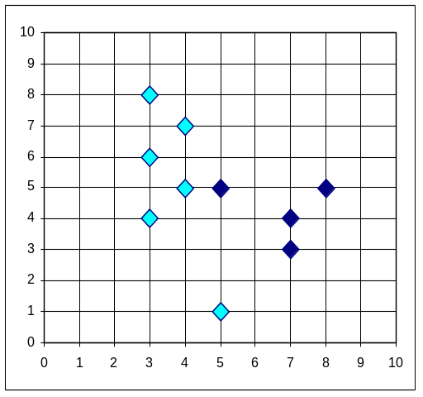
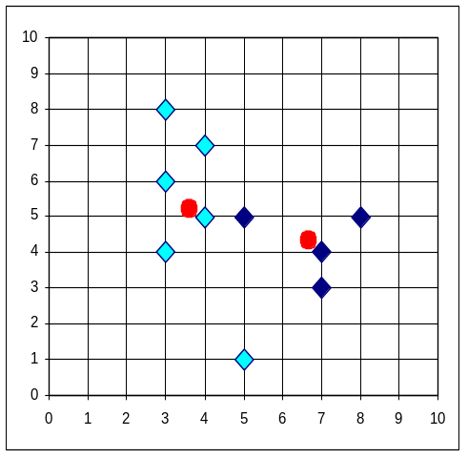


Algorithme K-Means
Exemple

Slide 25
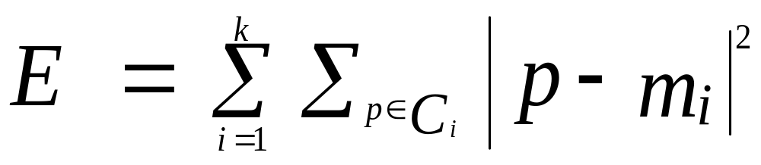
Commentaires sur la méthode des K-Means
Force
  Relativement efficace: O(tkn), où n est # objets, k est # clusters, et t est # itérations. Normalement, k, t << n.
  Tend à réduire
Faiblesses
  N’est pas applicable en présence d’attributs qui ne sont pas du type intervalle (moyenne=?)
  On doit spécifier k (nombre de clusters)
  Les clusters sont construits par rapports à des objets inexistants (les milieux)
  Ne peut pas découvrir les groupes non-convexes

Slide 26
La méthode des K-Medoids (PAM)
Trouver des objets représentatifs (medoïdes) dans les clusters (au lieu de la moyenne)
Principe
  Commencer avec un ensemble de medoïdes puis itérativement remplacer un par un autre si ça permet de réduire la distance globale
  Efficace pour des données de petite taille

Slide 27
Algorithme des k-Medoides
Choisir arbitrairement k medoides
Répéter
affecter chaque objet restant au medoide le plus proche
Choisir aléatoirement un non-medoide O_{r}
Pour chaque medoide O_{j}
Calculer le coût TC du remplacement de O_{j} par O_{r}
Si TC < 0 alors
Remplacer O_{j} par O_{r}
Calculer les nouveaux clusters
Finsi
FinPour
Jusqu’à ce ce qu’il n’y ait plus de changement

Slide 28
PAM (Partitioning Around Medoids) (1987)
Choisir arbitrairement k objets représentatifs
  Pour toute paire (h,j) d’objets t.q h est choisi et j non, calculer le coût TC_{jh} du remplacement de j par h
    Si TC_{ih} < 0, j est remplacé par h
    Puis affecter chaque objet non sélectionné au medoïde qui lui est le plus similaire
  Répéter jusqu’à ne plus avoir de changements

Slide 29
La méthode des K-Medoids
TC_{jh} représente le gain en distance globale que l’on va avoir en remplaçant h par j
Si TC_{jh} est négatif alors on va perdre en distance. Ca veut dire que les clusters seront plus compacts.
TC_{jh}=Σ_{i} dist(j,h)-dist(j,i)= Σ_{i} C_{ijh}

Slide 30
La méthode des K-Medoids: Exemple
Soit A={1,3,4,5,8,9}, k=2 et M={1,8} ensemble des medoides
➔C1={1,3,4} et C2={5,8,9}
E_{{1,8}}=dist(3,1)²+dist(4,1)²+dist(5,8)²+dist(5,9)²+dist(9,8)²=39
Comparons 1 et 3➔M={3,8}➔C1={1,3,4,5} et C2={8,9}
E_{{3,8}} =dist(1,3)²+dist(4,3)²+dist(5,3)²+dist(9,8)²=10
E _{{3,8}} - E_{{1,8}}= -29 <0 donc le remplacement est fait.
Comparons 3 et 4➔ M={4,8}➔ C1 et C2 inchangés et E_{{4,8}}=dist(1,4)²+dist(3,4)²+dist(5,4)²+dist(8,9)²= 12➔ 3 n’est pas remplacé par 4
Comparons 3 et 5➔M={5,8}➔ C1 et C2 inchangés et E{5,8}>E{3,8}

Slide 31

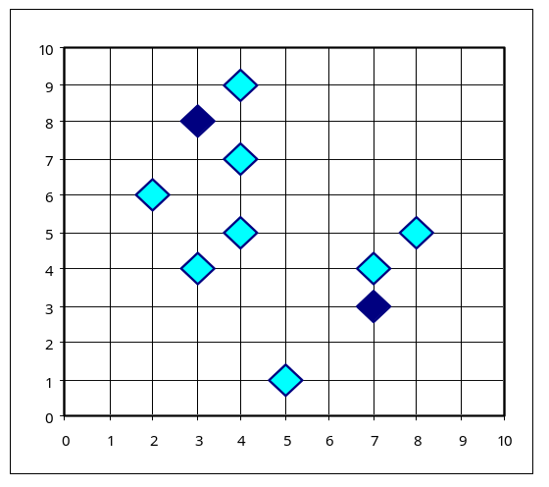
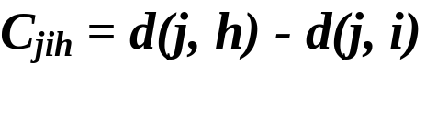

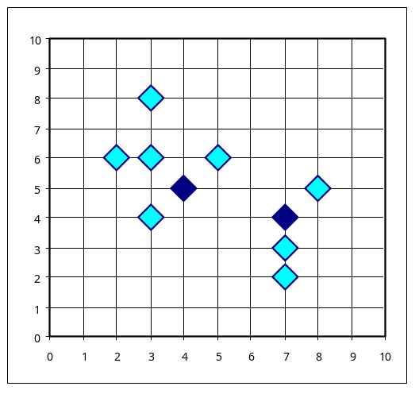
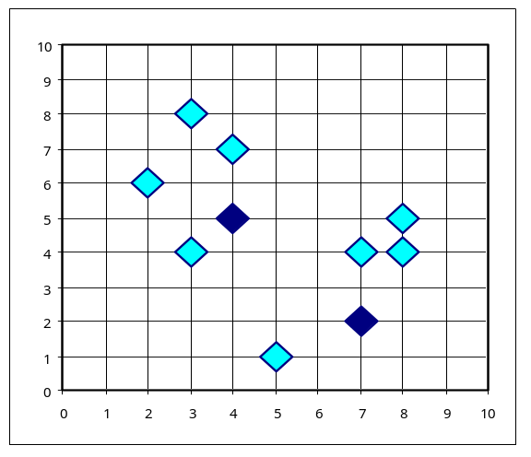


PAM Clustering: TC_{ih}=∑_{j}C_{jih}
t
j
t
j
i
h
h
i
h
j
i
i
t
h
j
t

Slide 32
Clustering Hiérarchique
Utiliser la matrice de distances comme critère de regroupement. k n’a pas à être précisé, mais a besoin d’une condition d’arrêt
Etape0
Etape 1
Etape 2
Etape 3
Etape 4
agglomerative
(AGNES)
a
a b
b
a b c d e
c
c d e
d
d e
e
divisive
(DIANA)
Etape 4
Etape 3
Etape 2
Etape 1
Etape 0

Slide 33
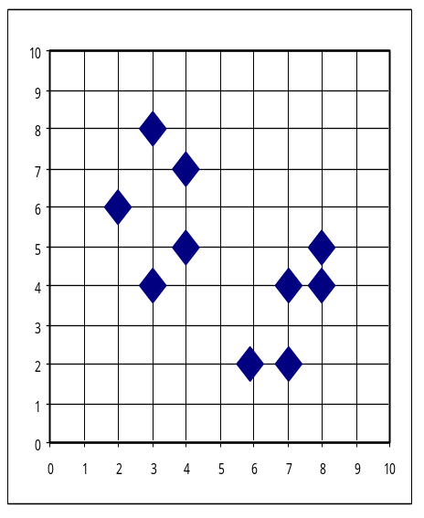
AGNES (Agglomerative Nesting)
Utilise la matrice de dissimilarité.
Fusionne les nœuds qui ont la plus faible dissimilarité
On peut se retrouver dans la situation où tous les nœuds sont dans le même groupe

Slide 34
DIANA (Divisive Analysis)
L’ordre inverse de celui d’AGNES
Il se peut que chaque objet forme à lui seul un groupe

Slide 35
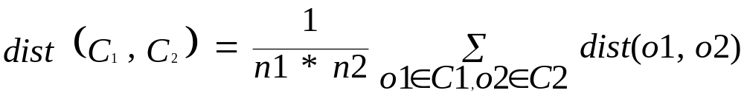
Critères de fusion-éclatement
Exemple: pour les méthodes agglomératives, C1 et C2 sont fusionnés si
  il existe o1 ∈ C1 et o2∈ C2 tels que dist(o1,o2) ≤ seuil, ou
  il n’existe pas o1 ∈ C1 et o2∈ C2 tels que dist(o1,o2) ≥ seuil, ou
  distance entre C1 et C2 ≤ seuil avec
  et n1=|C1|.
Ces techniques peuvent être adaptées pour les méthodes divisives
Lien unique

Slide 36
BIRCH (1996)
Birch: Balanced Iterative Reducing and Clustering using Hierarchies
Construit incrémentalement un arbre (CF-tree : Clustering Feature), une structure hiérarchique où chaque niveau représente une phase de clustering
  Phase 1: scanner la base pour construire le CF-tree dans la mémoire
  Phase 2: utiliser n’importe quel algorithme de clustering sur les feuilles du CF-tree
Avantage: trouve les clusters en une seule passe sur la BD
Inconvénient: ne considère que les données numériques et est sensible à l’ordre des enregistrements

Slide 37
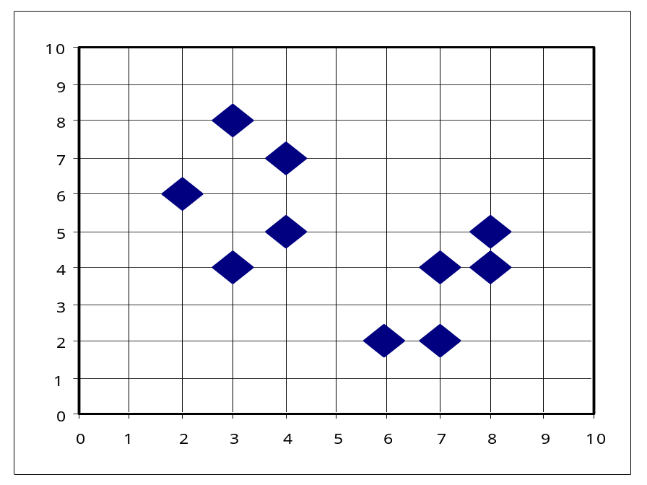
Clustering Feature Vector
Clustering Feature: CF = (N, LS, SS)
N: Number of data points
LS: ∑^{N}_{i=1}=X_{i}
SS: ∑^{N}_{i=1}=X_{i}²
CF = (5, (16,30),(54,190))
(3,4)
(2,6)
(4,5)
(4,7)
(3,8)

Slide 38
CF Tree
Racine
N_noeud= 7
N_feuille = 6
CF₁
CF₂
CF₃
CF₆
Fils₁
Fils₂
Fils₃
Fils₆
Nœud interne
CF₁
CF₂
CF₃
CF₅
Fils₁
Fils₂
Fils₃
Fils₅
Feuille
Feuille
préd
CF₁
CF₂
CF₆
suivant
préd
CF₁
CF₂
CF₄
suiv

Slide 39
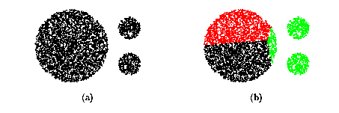
CURE (Clustering Using REpresentatives )
Les méthodes précédentes donnent les groupes (b)
CURE: (1998)
  Arrête la création de clusters dès qu’on en a k
  Utilise plusieurs points représentatifs clusters

Slide 40
Cure: l’algorithme
  Prendre un sous-ensemble s
  Partitionner s en p partitions de taille s/p
  Dans chaque partition, créer s/pq clusters
  Eliminer les exceptions (points aberrants)
  Regrouper les clusters partiels

Slide 41
Partitionnment et Clustering
  s = 50
  p = 2
  s/p = 25
  s/pq = 5
y
y
y
x
y
y
x
x
x
x

Slide 42
Cure: Rapprochement des points représentatifs
y
y
x
x
Rapprocher les points représentatifs vers le centre de gravité par un facteur α.
Plusieurs points représentatifs permettent de figurer la forme du cluster

Slide 43

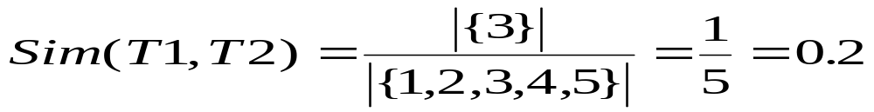
Clustering de données Catégorielles : ROCK
ROCK: Robust Clustering using linKs
  Utilise les liens pour mesurer la similarité/proximité
  N’est pas basé sur la notion de distance
Idée :
  Fonction de similarité et voisins:
    Let T₁ = {1,2,3}, T₂={3,4,5}

Slide 44
Rock
Considérons 4 transactions et 6 produits t.q
T1={1,2,3,5} T2={2,3,4,5}
T3={1,4} et T4={6}
T1 peut être représentée par {1,1,1,0,1,0}
dist(T1,T2)=2 qui est la plus petite distance entre 2 transactions ➔ T1 et T2 dans même cluster. La moyenne de C1=(0.5,1,1,0.5,1,0).
C2={T3,T4} car dist(T3,T4)=3. Or T3 et T4 n’ont aucun produit en commun !
Idée : se baser sur le nombre d’éléments en commun
Ce n’est pas suffisant {1,2} est plus proche de {1,2,3} que de {1,2,3,4,5,6}

Slide 45
Rock: l’algorithme
Liens: Le nombre de voisins communs de 2 points
Algorithme
  Prendre un sous ensemble
  Regrouper avec les liens
{1,2,3}, {1,2,4}, {1,2,5}, {1,3,4}, {1,3,5}
{1,4,5}, {2,3,4}, {2,3,5}, {2,4,5}, {3,4,5}
3
{1,2,3} {1,2,4}

Slide 46
Clustering basé sur la densité
Voit les clusters comme des régions denses séparées par des régions qui le sont moins (bruit)
Deux paramètres:
  Eps: Rayon maximum du voisinage
  MinPts: Nombre minimum de points dans le voisinage-Eps d’un point
Voisinage : V_{Eps}(p): {q ∈ D | dist(p,q) <= Eps}
Un point p est directement densité-accessible à partir de q resp. à Eps, MinPts si
  1) p ∈V_{Eps}(q)
  2) |V_{Eps} (q)| >= MinPts
p
MinPts = 5
Eps = 1 cm
q

Slide 47
Clustering basé sur la densité
Accessibilité:
  p est accessible à partir de q resp. à Eps, MinPts si il existe p₁, …, p_{n}, p₁ = q, p_{n} = p t.q p_{i+1} est directement densité accessible à partir de p_{i}
Connexité
  p est connecté à q resp. à Eps, MinPts si il existe un point o t.q p et q accessibles à partir de o resp. à Eps et MinPts.
p
p₁
q
p
q
o

Slide 48
DBSCAN: Density Based Spatial Clustering of Applications with Noise
Un cluster est l’ensemble maximal de points connectés
Découvre des clusters non nécessairement convexes
Bruit
Limite
Eps = 1cm
MinPts = 5
Centr

Slide 49
DBSCAN: l’algorithme
  Choisir p
  Récupérer tous les points accessibles à partir de p resp. Eps et MinPts.
  Si p est un centre, un cluster est formé.
  si p est une limite, alors il n’y a pas de points accessibles de p : passer à un autre point
  Répéter le processus jusqu’à épuiser tous les points.

Slide 50
Découverte d’exceptions
Ce sont les objets qui sont considérablement différents du reste, exemple: ornithorynque, kiwi
Problème
  Trouver n objets qui sont les plus éloignés du reste
Applications:
  fraude
  Analyse médicale
  …

Slide 51

Approache statistique
On suppose que les données suivent une loi de distribution statistique (ex: loi normale)
Utiliser les tests de discordance
  Proba(Xi=val)< β alors X est une exception
Problèmes
  La plupart des tests sont sur un attribut
  Dans beaucoup de cas, la loi de distribution est inconnue

Slide 52
Approche Basée sur la Distance
Une (α, β)-exception est un object O dans T tel qu’il y a au moins α objets O’ de T avec dist(O,O’)> β

